Slide 1
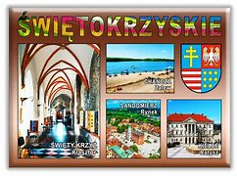
Atrakcje województwa Swiętokrzyskiego

Slide 2
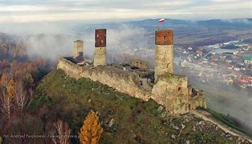
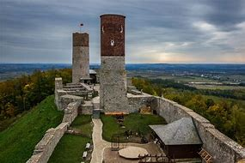
Zamek ChĘciŃski
Zamek w Chęcinach – historia. Pierwsze wzmianki o twierdzy wzniesionej na przełomie XIII i XIV wieku podchodzą z roku 1306. Są to dokumenty potwierdzające nadanie zamku przez ówczesnego króla Władysława Łokietka skonfliktowanemu z nim biskupowi Janowi Muskacie.

Slide 3
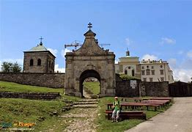
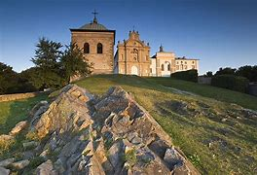
ŚwiĘty KrzyŻ
Święty Krzyż to symbol Gór Świętokrzyskich położony, w samych ich sercu, na Łysej Górze - pobenedyktański klasztor, o którym pierwsza wzmianka pochodzi z XII ... W Nowicjacie na Świętym Krzyżu jest obecnie 6 nowicjuszy.

Slide 4
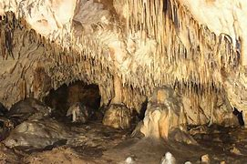
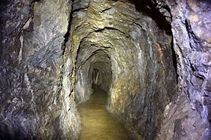
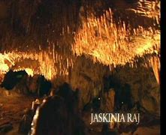
Jaskinia Raj
Jaskinia Raj jest jedną z najbardziej znanych atrakcji turystycznych Gór Świętokrzyskich i jedną z najpiękniejszych jaskiń krasowych. Korytarze jaskini wytworzone zostały w wapieniach środkowego dewonu około 360 milionów lat temu Zachwyca bogactwem i różnorodnością kalcytowych form naciekowych.

Slide 5
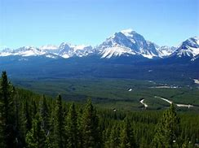
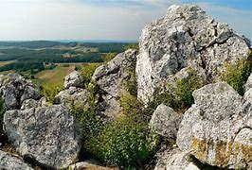
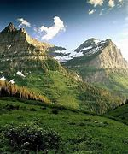
Góry Świętokrzyskie
Góry Świętokrzyskie ( 342.34) – niski łańcuch górski w południowo-wschodniej Polsce, w centralnej części Wyżyny Kieleckiej. Najwyższym szczytem jest Łysica (614 m n.p.m.) w paśmie Łysogór. Nazwa gór pochodzi od relikwii Krzyża Świętego przechowywanych w klasztorze na Łysej Górze .

Slide 6
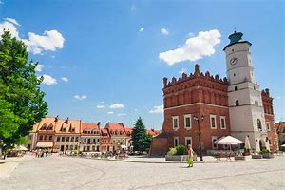
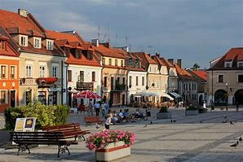
Sandomierz
Sandomierz to miasto w województwie świętokrzyskim nad rzeką Wisłą. Położone na kilku wzgórzach, na krawędzi Wyżyny Sandomierskiej. Przemysłowa część miasta jest położona na prawym brzegu Wisły, w Kotlinie Sandomierskiej.

Slide 7
Dziękuję za uwagę
Maja Łysek

